Slide 1
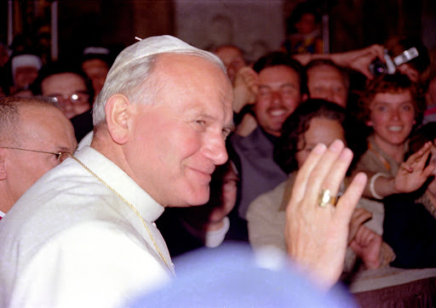
Święty Jan paweł ii misjonarz świata
Autor
Antoni Kędra
kl. IV
Szkoła Podstawowa
im. Jana Brzechwy w Cyganach

Slide 2
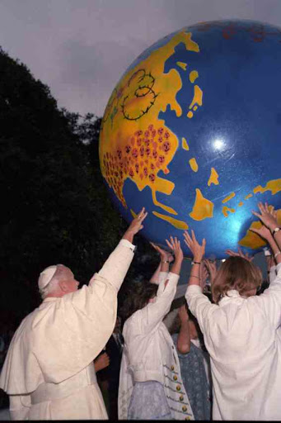
Jan Paweł II trzydzieści razy okrążył ziemię.
W ciągu 27 lat przemierzył 1,27 miliona kilometrów.
Był pierwszym papieżem, dla którego pielgrzymki stały się nieodłącznym elementem pontyfikatu.

Slide 3
Odwiedził 129 krajów podczas 104 pielgrzymek zagranicznych.
W Afryce był 13 razy, w Ameryce Południowej 9 razy, a w Ameryce Środkowej odwiedził 17 krajów.
W Azji papieża Polaka przyjęto w 23 państwach, a Oceania gościła go trzykrotnie.

Slide 4
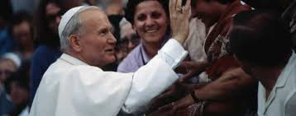
Skąd u papieża Polaka taki misyjny zapał?
Sam podkreślał:
„Od samego początku mojego pontyfikatu zdecydowałem się podróżować, aż po krańce ziemi, by dać wyraz tej trosce misyjnej, i właśnie bezpośredni kontakt z ludami, które nie znają Chrystusa, przekonał mnie bardziej, jak pilna jest ta działalność”.

Slide 5
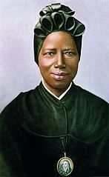
MIŁOŚĆ PAPIEŻA DO MISJI
Miłość papieża do misji wyrażała się także w beatyfikowaniu i kanonizowaniu wielu misjonarzy, ale także wiernych z krajów misyjnych. Znamiennym przykładem jest św. Józefina Bakhita, która jako sudańska niewolnica trafiła do Włoch.

Slide 6
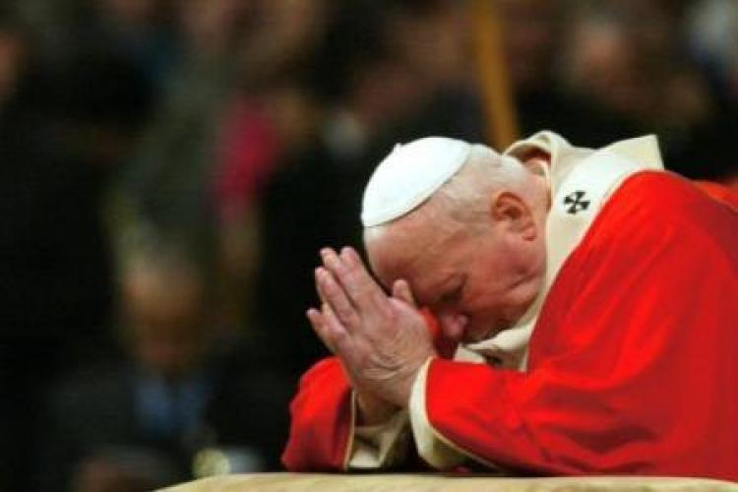
Główne cele pielgrzymek
Głównym celem papieskich pielgrzymek nie było tworzenie konkretnych dzieł, ale głoszenie Ewangelii i spotkanie z każdym człowiekiem, z jego problemami i realiami, w jakich żyje.

Slide 7
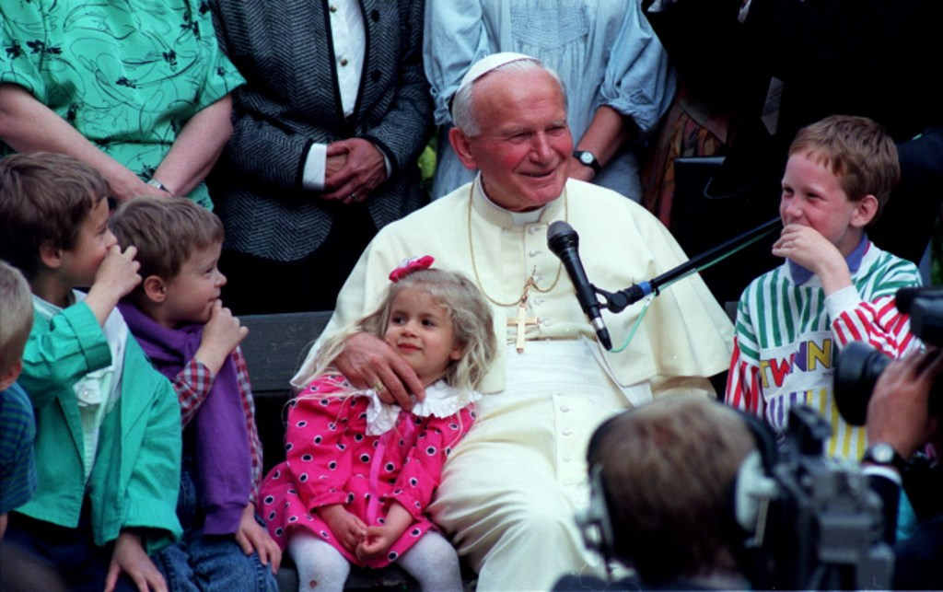
Najważniejsze priorytety misji
Priorytetem było po prostu bycie z ludźmi i wśród ludzi. To właśnie sama obecność Ojca Świętego wzbudzała wielkie wzruszenie w ludziach, do których mówił, a dla wielu jego pełne miłości gesty stały się wspomnieniami na całe życie.

Slide 8
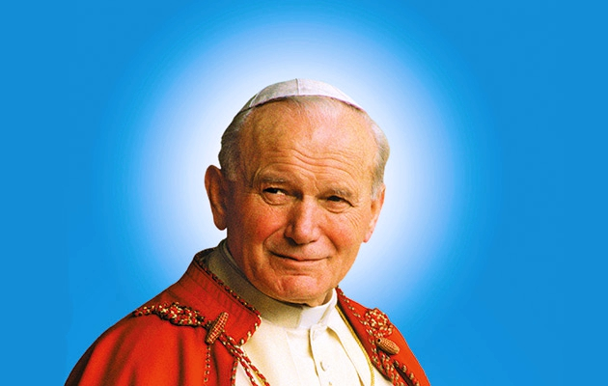
Święty jan paweł ii Papież…
Święty Jan Paweł Wielki był:
„papieżem-pielgrzymem”
„papieżem-misjonarzem”
„papieżem-ewangelizatorem”

Slide 9
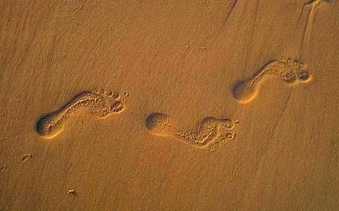
Śladami św. pawła apostoła
„Stał się wszystkim dla wszystkich”.
Ojciec Święty spalił się w gorącym pragnieniu niesienia Ewangelii Chrystusa na krańce świata i otwierania Mu granic ludzkich serc.

Slide 10
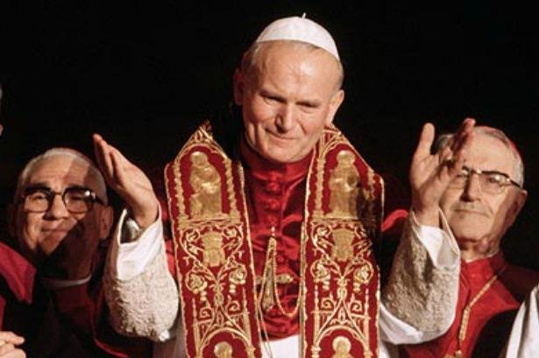
pragnienie dzielenia się chrystusem
To pragnienie dzielenia się Chrystusem wyraził już podczas inauguracji swego pontyfikatu, która przypadła na Światowy Dzień Misyjny. Apelował wtedy do wszystkich:
„Otwórzcie drzwi Chrystusowi!”

Slide 11
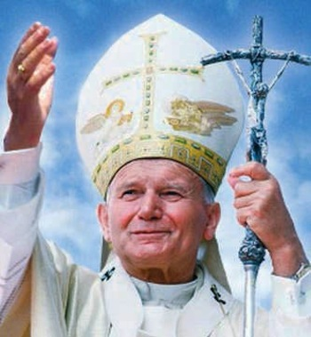
W orędziach wydawanych z okazji Światowego Dnia Misyjnego św. Jan Paweł II uczył, że Kościół jest wspólnotą powołanych do dzielenia się wiarą.

Slide 12
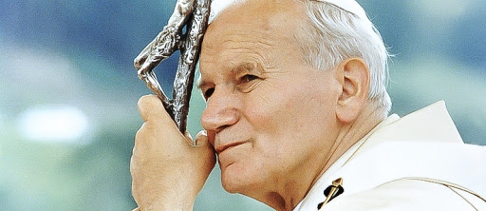
„Wiara i misja idą w parze: im silniejsza i głębsza jest wiara, tym mocniej odczuwamy potrzebę przekazywania jej, dzielenia się nią, dawania o niej świadectwa”.

Slide 13
Tak się modlił jan paweł ii w zairze…
Błogosławiony bądź, Boże, za świadectwo Twoich misjonarzy.
To Ty natchnąłeś ich serca zapałem apostolskim, że opuścili na zawsze swe rodziny i ziemie ojczysta, aby przyjechać tutaj, na ziemie sobie nieznaną i głosić Ewangelię tym, których uważali za swoich braci.
Błogosławiony bądź Boże, za wszystkie łaski, jakie spływają na ten lud, przez ich słowa, przez ich ręce oraz ich przykład. Poświęcili oni swe życie aż do końca. Tutejsza ziemia przyjęła w siebie ich śmiertelne szczątki – niektórych zaledwie po roku pracy misyjnej. Widocznie trzeba było, aby ziarno, które padło w ziemie, obumarło, aby moc przynieść owoc obfity. Spraw, o Panie, aby ten Kościół zroszony ich potem i krwią osiągnął dojrzałość. Aby zrodził wiele synów i córek, którzy by zastąpili tych, którzy odeszli.
Ażeby imię Twoje było wielbione na tej ziemi afrykańskiej. Amen.

Slide 14
„redemptomoris missio”- encyklika
Encyklika misyjna "Redemptoris missio„
Papież Jan Paweł II podpisał ją 7 grudnia 1990 r. Już na początku tego dokumentu odnajdujemy ważne stwierdzenie, które jest podsumowaniem dotychczasowej działalności misyjnej Kościoła, a zarazem profetycznym spojrzeniem ku przyszłości: "misja Chrystusa Odkupiciela, powierzona Kościołowi, nie została jeszcze bynajmniej wypełniona do końca" i dalej "misja Kościoła dopiero się rozpoczyna i w jej służbie musimy zaangażować wszystkie nasze siły"

Slide 15
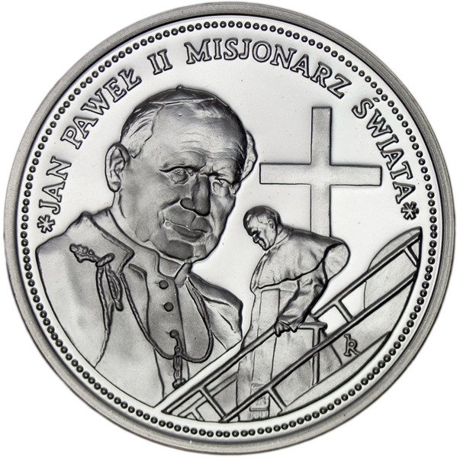
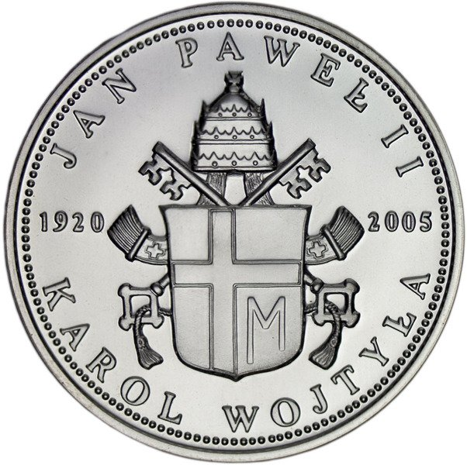
Medal jan paweł II misjonarz świata

Slide 16
Wielki MISJONARZ
Misjonarz to często nie jest ten, który dokonuje wielkich dzieł, ale który potrafi być z tymi, których dał mu Bóg. Ta zwykła, codzienna obecność może zmienić wszystko.

Slide 17
100 urodziny wielkiego misjonarza
W tym roku 18 maja przypada dokładnie 100. rocznica urodzin św. Jana Pawła II.
Z tej okazji Instytut Dialogu Międzykulturowego im. Jana Pawła II w Krakowie przygotował hymn zatytułowany „Nie zastąpi Ciebie nikt”.

Slide 18
BIBLIOGRAFIA
https://misyjne.pl/misja/pierwszy-papiez-misjonarz-sw-jan-pawel-ii/
https://www.google.com/search?q=jan+pawe%C5%82+II+misjonarz+%C5%9Bwiata+obrazek&tbm=isch&ved=2ahUKEwiuls6awt3nAhV7wMQBHfcZDNsQ2-cCegQIABAA&oq=jan+pawe%C5%82+II+misjonarz+%C5%9Bwiata+obrazek&gs_l=img.3...23665.28428..28948...0.0..0.211.1393.0j5j3......0....1..gws-wiz-img.ZYzDlDqBYJU&ei=tRxNXu7nKvuAk74P97Ow2A0&bih=474&biw=1094#imgrc=Bjpr3B618P2CrM
http://janpawel2.pl/centrumjp2/2501-w-jan-pawe-wielki-papie-misjonarz
https://www.google.com/search?q=papie%C5%BC+JAN+PAWE%C5%81+II+jako+misjonarz&tbm=isch&ved=2ahUKEwi1ubHxkuDnAhUT5KYKHQ98DJcQ2-cCegQIABAA&oq=papie%C5%BC+JAN+PAWE%C5%81+II+jako+misjonarz&gs_l=img.3...9839.16997..17453...4.0..0.728.4211.0j9j6j5-1j1......0....1..gws-wiz-img.dvkXS_HgrXQ&ei=vX1OXvXmPJPImwWP-LG4CQ&bih=474&biw=1094&hl=pl#imgrc=LCDUoNSp5f_I1M
https://www.google.com/search?q=papie%C5%BC+podr%C3%B3%C5%BCnik&tbm=isch&ved=2ahUKEwidsZP8kuDnAhWPuioKHdFZAuAQ2-cCegQIABAA&oq=papie%C5%BC+podr%C3%B3%C5%BCnik&gs_l=img.3...1025783.1042502..1043230...4.0..0.267.3357.0j8j9......0....1..gws-wiz-img.......35i39j0i67j0j0i131j0i24.MEiwrKTvGP4&ei=1H1OXp33Io_1qgHRs4mADg&bih=474&biw=1094&hl=pl#imgrc=mmjUB9hChpARvM
https://www.google.com/search?q=mi%C5%82o%C5%9B%C4%87+papie%C5%BCa+jana+paw%C5%82a+II+do+misji&tbm=isch&ved=2ahUKEwjgh62sl-DnAhVDzioKHWUeBmkQ2-cCegQIABAA&oq=mi%C5%82o%C5%9B%C4%87+papie%C5%BCa+jana+paw%C5%82a+II+do+misji&gs_l=img.3...8199.15853..16412...0.0..0.479.2826.0j10j3j0j1......0....1..gws-wiz-img.......35i39.jfm8gqoQtN0&ei=a4JOXqCmGMOcqwHlvJjIBg&bih=474&biw=1094&hl=pl#imgrc=_lDMQGttKbJxzM

Slide 19
DZIĘKUJĘ ZA UWAGĘ

